Slide 1
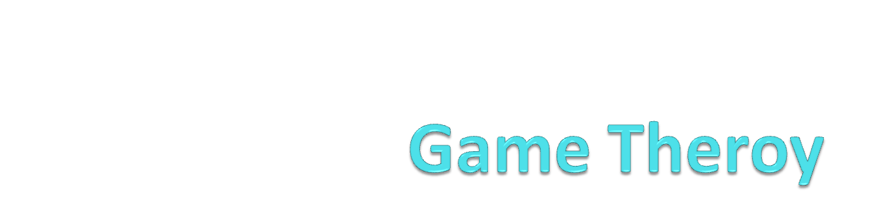
姚金宇

Slide 2
先玩一个游戏☺
游戏0：有10枚石子组成的石碓，两人轮流进行游戏。每次游戏者可以取走石碓中不超过3枚的石子。谁取走最后一颗石子为胜。
你会选先取还是后取？
为什么？

Slide 3
抽象
游戏1：有n枚石子组成的石碓，两人轮流进行游戏。每次游戏者取走石碓中至少1枚，至多k枚的石子。谁取走最后一颗石子为胜。
一般性的结论？
n = a(k+1)时，先手必败。

Slide 4
扩展
游戏2：有n堆石子，每堆a_{i}个，两个人轮流游戏，每次游戏者取走某一石碓中至少1枚，至多k枚的石子。谁取走最后一颗石子为胜。
怎么办？

Slide 5
再扩展
游戏3：有n堆石子，每堆a_{i}个，两个人轮流游戏，每次游戏者取走某一石碓中至少1枚石子。谁取走最后一颗石子为胜。

Slide 6
还扩展
游戏4：游戏有n堆石子，第i堆有a_{i}枚，两人轮流进行游戏，每次游戏者可以从任意一堆取走任意多枚石子，也可以将任意的一堆石子任意的分成两堆。谁取走最后一颗石子为胜。

Slide 7
继续扩展☹
……
我们需要理论！

Slide 8
公平组合博弈
Impartial Combinatorial Game
它是两人参与的游戏
游戏局面的状态集合是有限的
对于同一个局面，两个游戏者的可操作集合完全相同
游戏者轮流进行游戏
当无法进行操作时，游戏结束，此时不能进行操作的一方算输
无论游戏如何进行，总可以在有限步之内结束。(the Ending Condition)

Slide 9
N局面，P局面
N局面——先手必胜局面
    winning for the Next player
P局面——后手必胜局面
    winning for the Previous player
定义：
  每一个最终局面都是P局面
  对于一个局面，若至少有一种操作使它变成一个P局面，则它是一个N局面
  对于一个局面，无论如何操作都必然变成一个N局面，则它是一个P局面

Slide 10
Sprague-Grundy函数
定义：在非负整数集上定义局面x的SG函数g(x)如下：
其中F(x)表示x的后继局面集合
定理1：对于任意的局面x，若g(x)=0则x是P局面，否则x是N局面.

Slide 11
再看游戏1
以k=3为例
x 0 1 2 3 4 5 6 7 8 9 10 11 12 13 14 15 16 ……
g(x) 0 1 2 3 0 1 2 3 0 1 2 3 0 1 2 3 0 ……
g(a(k+1))=0 !
当k→∞时
x 0 1 2 3 4 5 6 7 8 9 10 11 12 13 14 15 16 ……
g(x) 0 1 2 3 4 5 6 7 8 9 10 11 12 13 14 15 16 ……
这有啥用☹

Slide 12
游戏的联合
定义：对于n个给定的公平组合博弈G₁, G₂, …, G_{n}，定义他们的联合为G=G₁+G₂+…+G_{n}.对于游戏G_{i}，设X_{i}为它的局面集合；对于一个局面x_{i}属于X_{i}，设F_{i}(x_{i})表示x_{i}的后继局面集合。那么G的局面集合X=X₁*X₂*…*X_{n}（其中*为笛卡儿积）；对于G的一个局面x={x₁,x₂,…,x_{n}}，它的后继局面集合
F(x) = F(x₁, x₂, … , x_{n} ) = F₁(x₁)*{x₁} *{x₂} *... *{x_{n}}
U {x₁} *F₂(x₂) *{x₃} *... *{x_{n}}
U …
U {x₁} *{x₂} *... *{x_{n-1}} *F_{n}(x_{n})
也就是说，每一次每一个游戏者只能选择其中一个子游戏进行一步操作。

Slide 13
Sprague-Grundy 定理
定理2（Sprague-Grundy 定理）：设g_{i}(x)为G_{i}的SG函数(1≤i≤n)，则G=G₁+G₂+…+G_{n}的SG函数g(x₁, x₂, …, x_{n})=g₁(x₁)⊕g₂(x₂)⊕…⊕g_{n}(x_{n})（其中⊕为抑或运算）
如何证明？

Slide 14
游戏2的解决
x 0 1 2 3 4 5 6 7 8 9 10 11 12 13 14 15 16 ……
g(x) 0 1 2 3 4 5 6 7 8 9 10 11 12 13 14 15 16 ……
g_{n}(x₁,x₂,…,x_{n}) = g(x₁)⊕g(x₂)⊕…⊕g(x_{n})
= x₁⊕x₂⊕…⊕x_{n}
经典Nim游戏

Slide 15
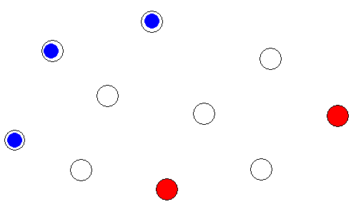
图的游戏
3
3 ⊕0 ⊕0=3
0
1
0
2
0
0
1
1
0

Slide 16
Anti-Nim
有n堆石子，每堆a_{i}个，两个人轮流游戏，每次游戏者取走某一石碓中至少1枚，至多k枚的石子。谁取走最后一颗石子算谁输。

Slide 17
Problems from POJ
2960
1704
2975
2068

Slide 18
Thanks for your attention!

